Slide 1

ПРОФИЛАКТИКА
ЭМОЦИОНАЛЬНОГО
ВЫГОРАНИЯ ПЕДАГОГОВ
Рекомендации для педагогов
Выгорание (burnout) характеризуется как специфическая дисфункция у представителей помогающих профессий, предположительно развивающаяся вследствие чрезмерных требований, предъявляемых к их энергии, силам и ресурсам.
Основные признаки выгорания
Эмоциональное истощение
Постоянное чувство усталости
Снижение эмоциональной отзывчивости
Разочарование в работе
Ощущение опустошенности

Slide 2

С кем может случиться
Считается, что выгоранию наиболее подвержены педагоги-трудоголики, которые решили посвятить жизнь карьере, постоянно работают без отдыха, закрывая глаза на свои личные интересы и потребности за пределами школы.
выгораниевыгораниевыгораниевыгораниевыгораниевыгораниевыгораниевыгораниевыгораниевыгораниевыгораниевыгораниевыгораниевыгораниевыгораниевыгораниевыгораниевыгораниевыгораниевыгораниевыгораниевыгораниевыгораниевыгораниевыгораниевыгораниевыгораниевыгораниевыгораниевыгораниевыгораниевыгораниевыгораниевыгораниевыгораниевыгораниевыгораниевыгораниевыгораниевыгораниевыгораниевыгораниевыгораниевыгораниевыгораниевыгораниевыгораниевыгораниевыгораниевыгораниевыгораниевыгораниевыгораниевыгораниевыгораниевыгораниевыгораниевыгораниевыгораниевыгораниевыгораниевыгораниевыгораниевыгораниевыгораниевыгораниевыгораниевыгораниевыгораниевыгораниевыгораниевыгораниевыгораниевыгораниевыгораниевыгораниевыгораниевыгораниевыгораниевыгораниевыгораниевыгораниевыгораниевыгораниевыгораниевыгораниевыгораниевыгораниевыгораниевыгораниевыгораниевыгораниевыгораниевыгораниевыгораниевыгораниевыгораниевыгораниевыгораниевыгораниевыгораниевыгораниевыгораниевыгораниевыгораниевыгораниевыгораниевыгорание
Факторы риска
- добросовестность переходит в перфекционизм
стремление к первенству, желание быть замеченным превращаются в демонстративность
впечатлительность и ранимость перетекают в крайнюю эмотивность
Личностные факторы риска:
реактивность
склонность к интраверсии
низкая или чрезмерно высокая эмпатия
авторитарность и жесткость по отношению к другим
низкий уровень самооценки и самоуважения

Slide 3

С кем может случиться
Статусно-ролевые факторы риска:
ролевой конфликт или неопределенность (например, конфликт между профессиональной и семейной ролями)
неудовлетворенность карьерным и личностным ростом, самоактуализацией)
ролевые поведенческие установки, ограничивающие креативность
отсутствие признания со стороны детей, родителей, коллег
Профессионально-организационные
или корпоративные факторы риска:
отсутствие четкой организации и планирования образовательного процесса
отсутствие возможности делегировать решение непосильных задач, монотонность работы
несоответствие между вложенными в карьеру ресурсами и профессиональным признанием
негативные или холодные отношения с коллегами и недостаточная поддержка с их стороны
конфликты, конкуренция
дефицит административной, профессиональной и социальной поддержки
выгораниевыгораниевыгораниевыгораниевыгораниевыгораниевыгораниевыгораниевыгораниевыгораниевыгораниевыгораниевыгораниевыгораниевыгораниевыгораниевыгораниевыгораниевыгораниевыгораниевыгораниевыгораниевыгораниевыгораниевыгораниевыгораниевыгораниевыгораниевыгораниевыгораниевыгораниевыгораниевыгораниевыгораниевыгораниевыгораниевыгораниевыгораниевыгораниевыгораниевыгораниевыгораниевыгораниевыгораниевыгораниевыгораниевыгораниевыгораниевыгораниевыгораниевыгораниевыгораниевыгораниевыгораниевыгораниевыгораниевыгораниевыгораниевыгораниевыгораниевыгораниевыгораниевыгораниевыгораниевыгораниевыгораниевыгораниевыгораниевыгораниевыгораниевыгораниевыгораниевыгораниевыгораниевыгораниевыгораниевыгораниевыгораниевыгораниевыгораниевыгораниевыгораниевыгораниевыгораниевыгораниевыгораниевыгораниевыгораниевыгораниевыгораниевыгораниевыгораниевыгораниевыгораниевыгораниевыгораниевыгораниевыгораниевыгораниевыгораниевыгораниевыгораниевыгораниевыгораниевыгораниевыгораниевыгораниевыгорание

Slide 4
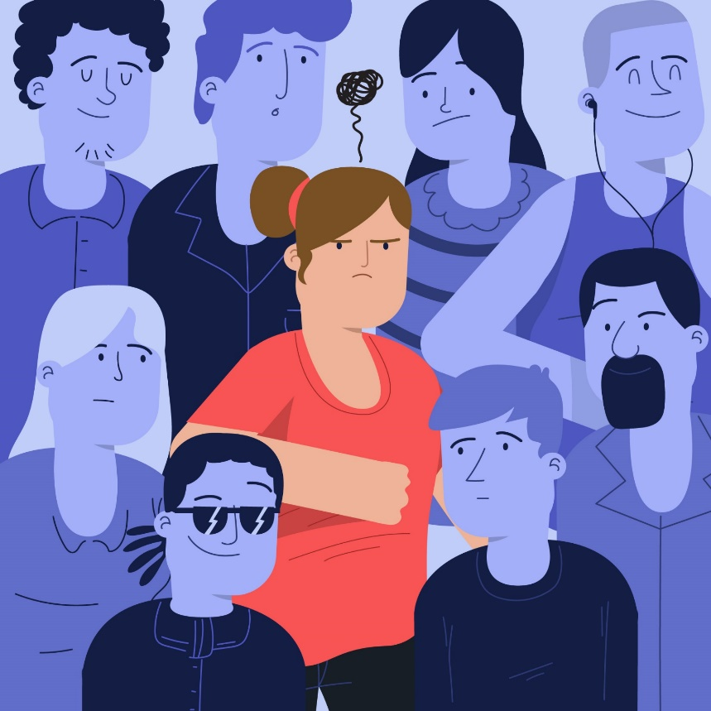
СИМПТОМЫ ВЫГОРАНИЯ
Социально-поведенческие признаки:
желание убежать от всех или обида на всех, как следствие - стремление к изоляции, минимум общения с окружающими
уклонение от ответственности, неисполнение обязанностей, лень, прокрастинация
обвинение окружающих в собственных бедах, обиды, раздражение
зависть, жалобы, что кому-то везет в жизни больше
жалобы на свою жизнь и на то, что приходится много работать;
пессимизм, негативное видится во всем

Slide 5

СИМПТОМЫ ВЫГОРАНИЯ
Психоэмоциональные признаки:
безразличие к своей жизни и происходящим вокруг событиям
неуверенность в себе, снижение самооценки
разочарование в окружающих
потеря профессиональной мотивации
вспыльчивость, раздражение и недовольство другими людьми
депрессия, постоянное плохое настроение, ощущение, что жизнь не удалась
Физические:
хроническая, постоянная усталость
слабость и вялость в мышцах
повышенное артериальное давление
головные боли
снижение иммунитета
бессонница
тремор
усталость глаз, снижение зрения
боли в суставах и пояснице
тяга к кофе и другим бодрящим напиткам

Slide 6

Как себе помочь?
Что делать?
Как избежать?
ДЫХАТЕЛЬНЫЕ ТЕХНИКИ
Дыхание по квадрату. Вдох на счёт 4, задержка — 4, выдох — 4, задержка — 4. Повторять 3–5 минут.
«Пушинка». Дышите носом плавно, представляя, что перед носом на расстоянии 10–15 см висит пушинка (не должна колыхаться).
Выдох‑задержка. Глубоко выдохните, задержите дыхание максимально долго, сделайте несколько глубоких вдохов, снова задержите дыхание.
РАБОТА С МЫШЕЧНЫМ ТОНУСОМ
Последовательное расслабление. Сядьте, закройте глаза. Пройдите внутренним взором по телу, найдите зоны напряжения. На вдохе усильте напряжение до дрожания, на выдохе резко сбросьте его. Повторите несколько раз.
Ритмичные движения. Выполняйте монотонные действия: перебирайте бусины/чётки, двигайте большими пальцами в «полузамке», ходите (вдох на 2 шага, выдох - на 5).

Slide 7

Как себе помочь?
Что делать?
Как избежать?
ВЕРБАЛЬНЫЕ ТЕХНИКИ
Самоприказы. Чётко скажите себе (мысленно или вслух): «Спокойно!», «Молчать!», «Не поддаваться!».
Самопрограммирование. Повторите 3–5 раз фразу типа: «Именно сегодня я буду спокойной и уверенной», «У меня всё получится».
Самоодобрение. Хвалите себя за любые успехи: «Молодец!», «Умница!», «Здорово!». Старайтесь делать это 3–5 раз в день.
РАБОТА С ОБРАЗАМИ
Ресурсная ситуация. Сядьте, закройте глаза, дышите медленно. Вспомните момент, когда вы чувствовали себя спокойно и комфортно. Восстановите:
  зрительные образы (что видели);
  звуки (что слышали);
  телесные ощущения (что чувствовали).
«Проживите» ситуацию 2–3 минуты, затем откройте глаза и вернитесь к делам.

Slide 8

К психологу!
с какими
запросами?
Ожидания. Реализация моих ожиданий:
- Что делать, если ожидания не реализуются?
- Что поменять?
Результаты моей работы (моего труда):
Когда я хочу их увидеть?
Как я их увижу?
Смысл педагогической деятельности:
Что делать, когда смысл работы утрачивается?
Как восстановить или сформировать адекватный смысл педагогической деятельности?
Обесценивание окружающими моих профессиональных усилий:
- Что делать?
- Как относиться?
- Как защититься?

Slide 9

ПРОФИЛАКТИКА
ЭМОЦИОНАЛЬНОГО
ВЫГОРАНИЯ ПЕДАГОГОВ
Да, педагоги часто отдают больше, чем берут. Но в этом не слабость, а сила: способность любить своё дело и людей вокруг. Чтобы эта сила не иссякала, важно вовремя «подливать масло» в свой внутренний «огонь» — находить время для отдыха, радости, вдохновения. Тогда наше «пламя» не превратится в пепел, а станет тёплым светом, который ведёт и нас, и наших учеников вперёд.
Бог может простить нам грехи наши, но нервная система - никогда (Уильям Джеймс).
Рекомендации подготовлены педагогами-психологами МБОУ «СШ №40» г. Нижневартовска Фисенко Е.Ю., Долматовой Д.В., Пальяновой В.Н.
В публикации использованы свободно распространяемые стоковые векторные изображения freepik.com

